Slide 1
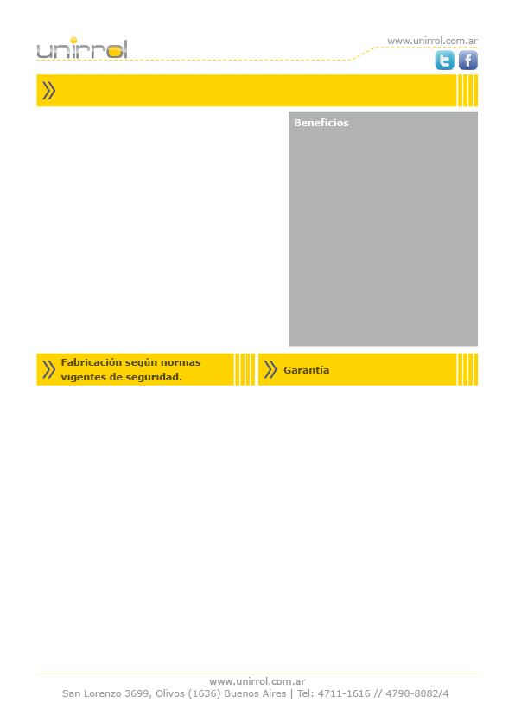
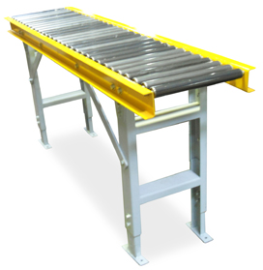
TRAMO DE RODILLOS POR GRAVEDAD, modelo TRG
Plazo de entrega
20 a 25 días
RODILLOS: Tipo TR75STD, paso de 100 mm en adelante, disposición sobre nivel o bajo nivel.
ESTRUCTURA: Construida en chapa de acero, calidad comercial de 3/16” de espesor, perfilada en forma de “U” con agujeros para fijación a la mesa.
RODILLOS: Construidos en tubo de acero calidad comercial, diámetro 75.5 mm. espesor 3.2 mm, montados sobre cubetas metálicas con rodamiento 2RS, con ejes trafilados diámetro 15 mm retráctil.
PATAS: En chapa de acero calidad comercial, perfilada en forma de “U” con extremos estampados, para fijación y regulación de las distancias inclinaciones y alturas.
12 meses.
Longitud total | Mm | X
Ancho útil | Mm | X
Altura | Mm | X
Paso | Mm | X
Disposición |  | Sobre/bajo nivel

